Slide 1
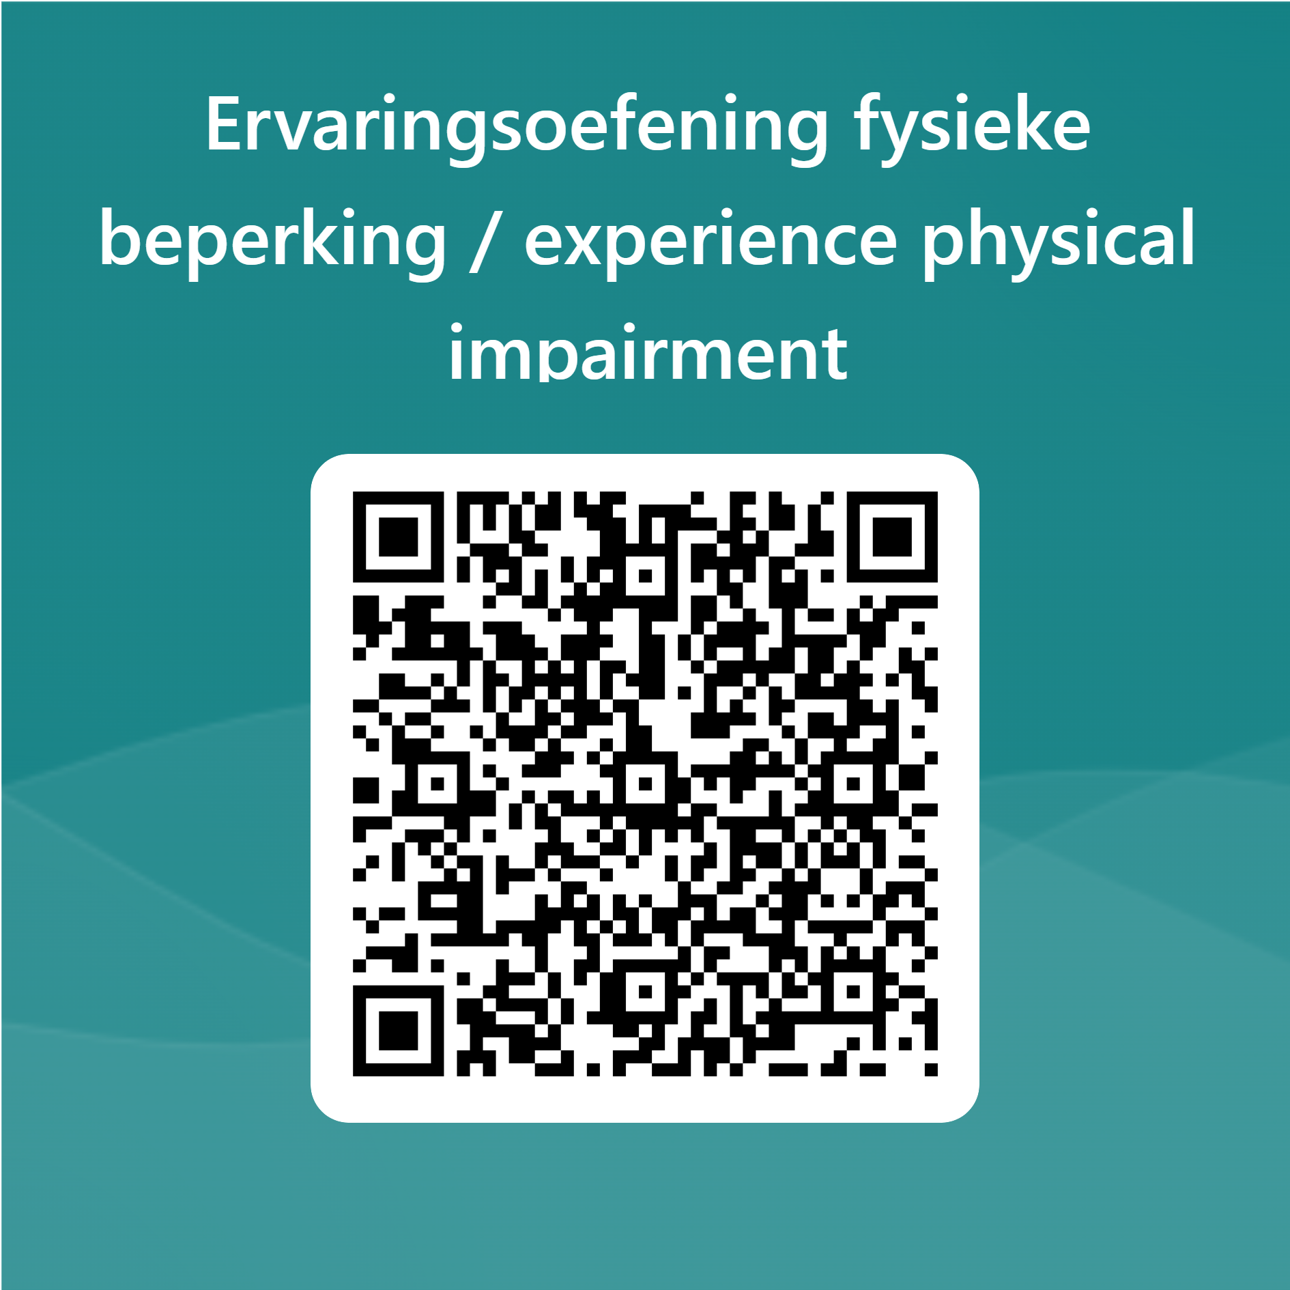
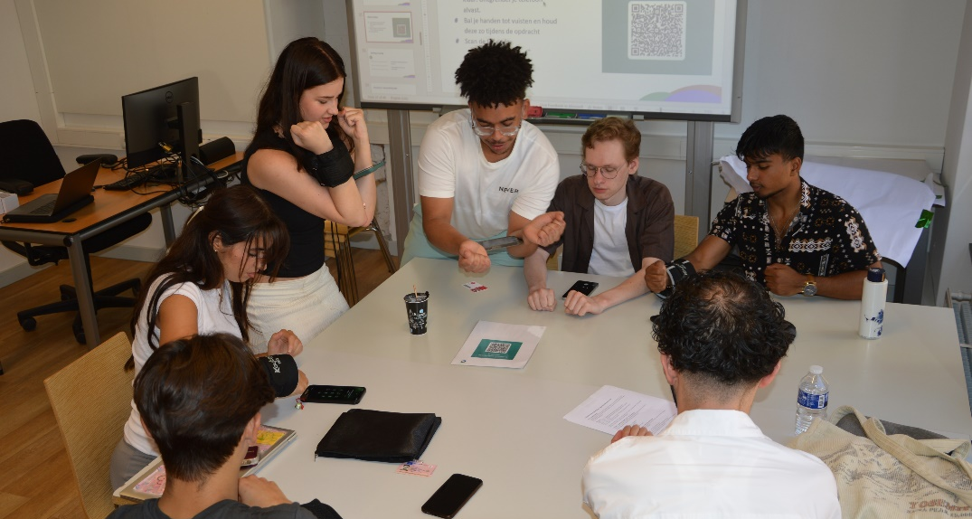

Telefoon bedienen zonder je vingers
Leg je telefoon en (studenten)ID klaar. Ontgrendel je telefoon alvast. Scan de code nog niet!
Bal je handen tot vuisten en houd deze zo tijdens de opdracht.
Scan de QR code en voer de opdrachten uit.

